Slide 1
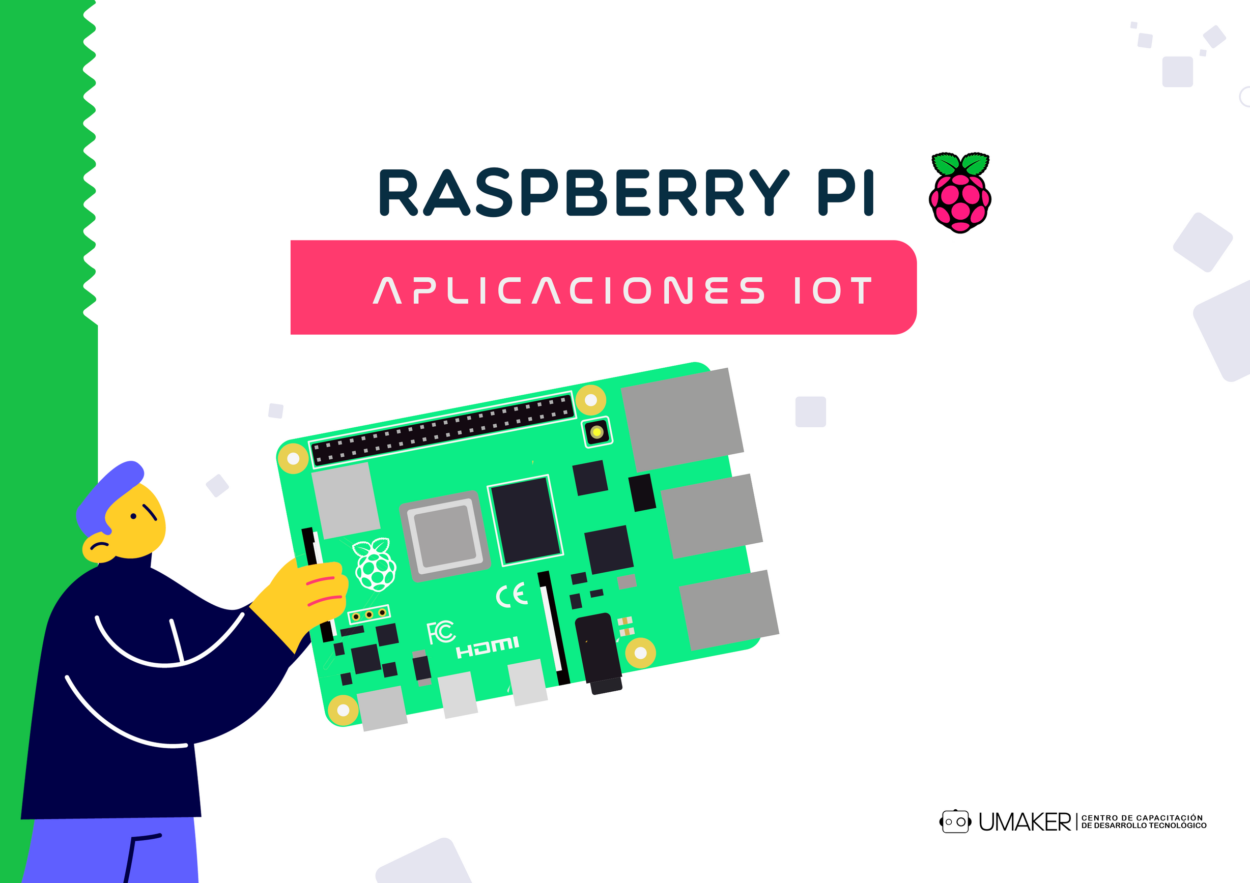



Slide 2

Clase 10
CONTENIDOS:
• Introducción a las transformaciones geométricas.
• Introducción a los filtros morfológicos.
• Operación de dilatación.
• Operación de erosión.
• Características de objetos binarios.
• Laboratorio: Aplicación de conceptos.

Slide 3
Clase 10
Procesamiento de imágenes
Algoritmos en el dominio espacial:
Se refiere a métodos que procesan una imagen píxel por píxel, o también tomando en cuenta un conjunto de píxeles vecinos.
Algoritmos en el dominio de la frecuencia:
Frecuentemente, estos métodos son aplicados sobre los coeficientes resultantes de la Transformada de Fourier de una imagen.
Algoritmos de extracción de características:
A diferencia de los dos grupos anteriores, los algoritmos de extracción de características están enfocados al análisis de imágenes para la extracción de atributos y regiones de interés, separación de objetos del fondo, detección de bordes o formas, entre otros.

Slide 4
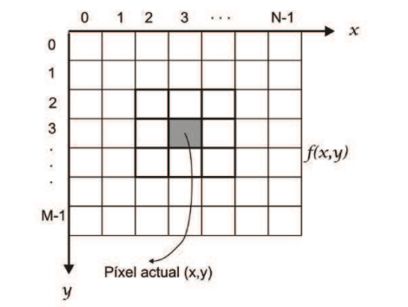
Clase 10
Métodos en el dominio espacial
Incluyen todos los métodos que se basan en el procesado de un píxel (llamado píxel actual)
a partir de una relación que puede incluir a los píxeles vecinos.
Relaciones entre píxeles vecinos

Slide 5
Clase 10
Métodos en el dominio espacial
Transformaciones
Transformaciones puntuales
Son aquellas en las cuales el píxel resultante de la operación depende sólo del valor del píxel de entrada. Las operaciones puntuales típicas incluyen la manipulación de los píxeles uno a uno, por ejemplo la binarización, la segmentación, la corrección de color, tono, saturación, gamma, etc
Transformaciones locales
En este caso, para obtener el píxel de salida, se utilizan las contribuciones de los píxeles vecinos en la operación. Muchas operaciones son locales, por ejemplo, suavizado, media, operaciones morfológicas, realce de bordes. Se clasifican en filtros lineales, como la media, y los no lineales, como la mediana.
Transformaciones globales
El píxel de salida como resultado de la operación, se obtiene a partir del total de datos de la imagen como valor de entrada. Las operaciones globales se realizan a menudo en el dominio de la frecuencia. Un ejemplo es la compresión de imágenes que tomando el total de una imagen entrada obtiene una imagen comprimida de salida
Transformaciones geométricas
Se realizan tomando en cuenta las posiciones de los píxeles en la imagen, y se les aplican operaciones de translación / rotación. Ejemplos típicos son rotación, traslación, cambios de escala, rectificación, y transformaciones radiométricas de los píxeles

Slide 6
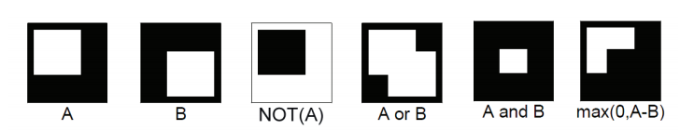
Clase 10
Métodos en el dominio espacial
Transformaciones Lógicas
Además, si la imagen a tratar es binaria (donde todos los píxeles toman un valor '0' o '1' según pertenezcan al fondo o a objetos en primer plano), se definen las transformaciones lógicas, donde el píxel de salida es el resultado de aplicar operadores lógicos (AND, OR, XOR) sobre dos imágenes binarias

Slide 7

Clase 10
Introducción a las transformaciones geométricas
Las operaciones geométricas modifican las relaciones espaciales existentes entre los píxeles de una imagen y pueden ser de tres tipos: traslación, escalado y rotación.
A diferencia de las operaciones descritas hasta ahora, las transformaciones geométricas cambian la proyección de la imagen sobre el plano que la contiene. La imagen resultante difiere en tamaño y quizás en forma con respecto a la original. Existen numerosos modelos matemáticos que permiten modificar las relaciones geométricas de una imagen, aunque en general una transformación geométrica puede expresarse como:
Donde x es el vector que corresponde a un píxel de la imagen de entrada, x’ es el vector resultante tras aplicar la transformación, S es un factor de escala aplicado sobre la transformación, R una matriz de rotación, que puede o no ser ortogonal, y t es el vector utilizado para operaciones de traslación.

Slide 8
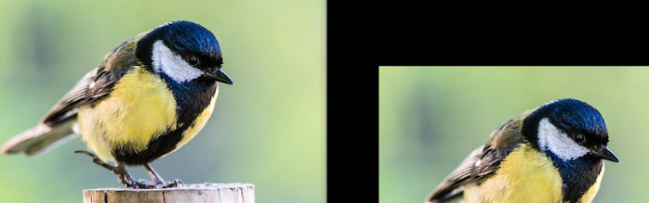
Clase 10
Transformaciones geométricas “ traslación ”

Slide 9
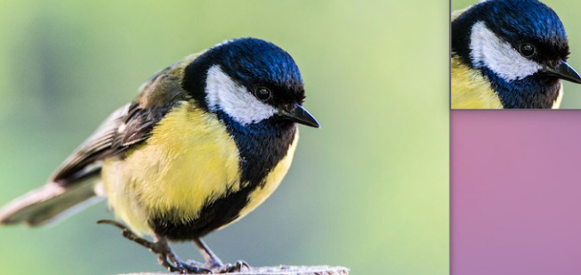
Clase 10
Transformaciones geométricas “ escalado ”

Slide 10
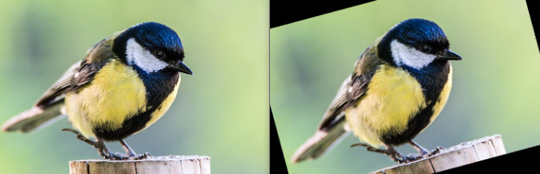
Clase 10
Transformaciones geométricas “ rotación ”

Slide 11
Clase 10
Introducción a los filtros morfológicos
La morfología matemática se basa en operaciones de teoría de conjuntos. En el caso de imágenes binarias, los conjuntos tratados son subconjuntos de Z² y en el de las imágenes en escala de grises, se trata de conjuntos de puntos con coordenadas en Z³
Las operaciones morfológicas simplifican imágenes y conservan las principales características de forma de los objetos.
Un sistema de operadores de este tipo y su composición, permite que las formas subyacentes sean identificadas y reconstruidas de forma Morfología óptima a partir de sus formas distorsionadas y ruidosas.

Slide 12
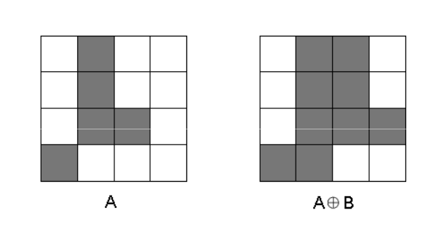
Clase 10
CONTENIDOS:
• Operación de dilatación.

Slide 13
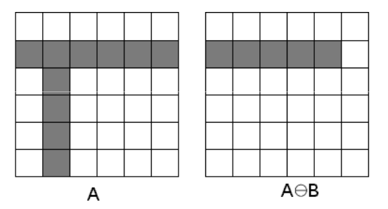
Clase 10
CONTENIDOS:
• Operación de erosión.

Slide 14

Clase 10
CONTENIDOS:
• Características de objetos binarios
La binarización de una imagen consiste en un proceso de reducción de la información de la misma, en la que sólo persisten dos valores: verdadero y falso. En una imagen digital, estos valores, verdadero y falso, pueden representarse por los valores 0 y 1 o, más frecuentemente, por los colores negro (valor de gris 0) y blanco (valor de gris 255).
En el proceso y análisis de imagen, la binarización se emplea para separar las regiones u objetos de interés en una imagen del resto. Las imágenes binarias se usan en operaciones booleanas o lógicas para identificar individualmente objetos de interés o para crear máscaras sobre regiones.
En muchos casos, una imagen binaria es el resultado de una segmentación por niveles de gris o de una segmentación por selección de un rango de color determinado. En otros casos, una imagen binaria es simplemente el resultado de una selección interactiva de regiones de interés, las cuales se utilizarán como mascaras de comparación o referencia.

Slide 15
Clase 10
CONTENIDOS:
• Laboratorio: Aplicación de Conceptos

Slide 16

OpenCV

Slide 17
Instalar OpenCV
Instalación:
    pip install opencv-python
    ó
    python3 -m pip install opencv-python

Slide 18
Laboratorio: Sistema de detección de objetos basados en espacio de color HSV
Codificar !

